Slide 1
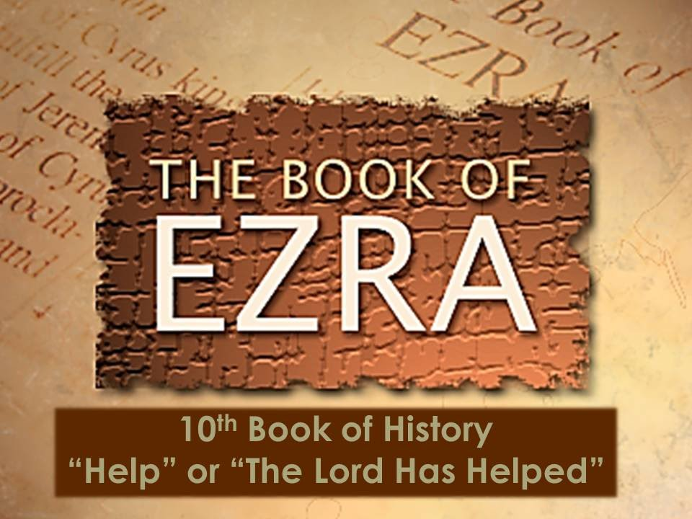
以斯拉記 7至8章

Slide 2
瑪代人
大利烏
波
斯
王
539
525
薛西
(亞哈隨魯)
古列
大利烏一世
亞達薛西一世
BC
550
530
521
486
464
423
536
520
516
478
458
445
433
所
羅
巴
伯
率
眾
歸
回
立
聖
殿
根
基
復
工
聖
殿
完
工
以
斯
帖
為
后
以
斯
拉
率
眾
歸
回
尼
希
米
重
建
城
牆
尼
希
米
返
巴
比
倫
大約60年
與異族人通婚
不懂神的律法
敬拜成為儀式 (參9-10章)

Slide 3
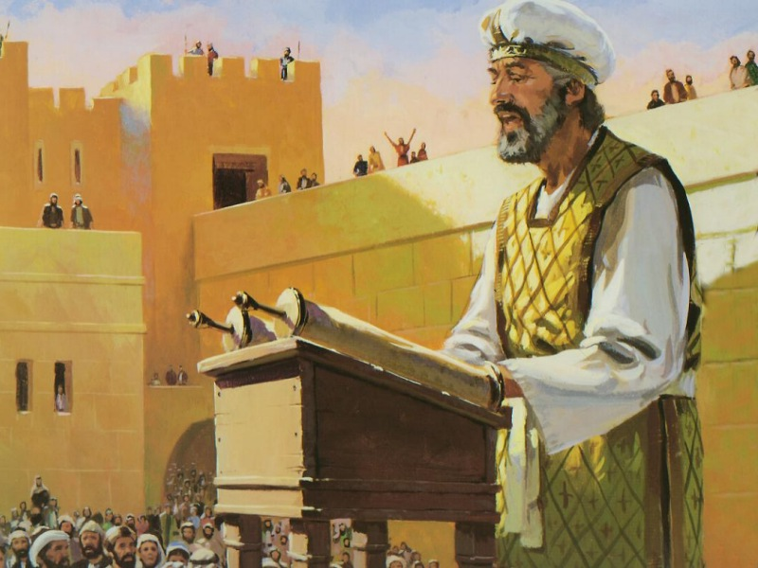
亞倫的後裔
敏捷的文士
通達神律法
順服神旨意
有志向負擔
以斯拉

Slide 4
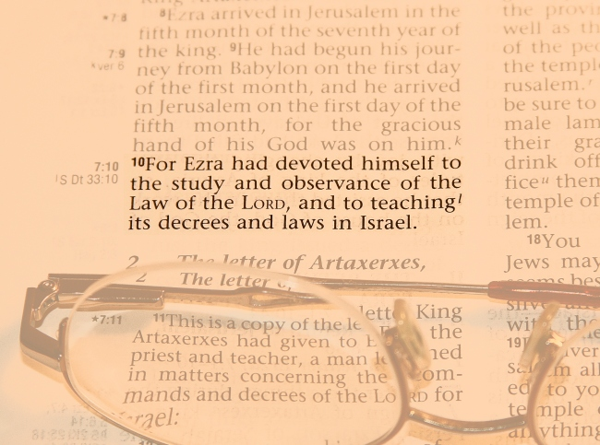
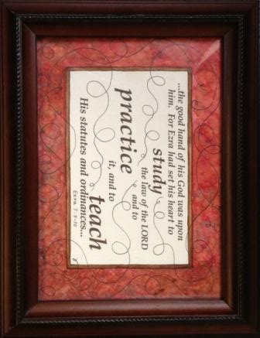
基督教教育基本模式
考究 實行 教導

Slide 5
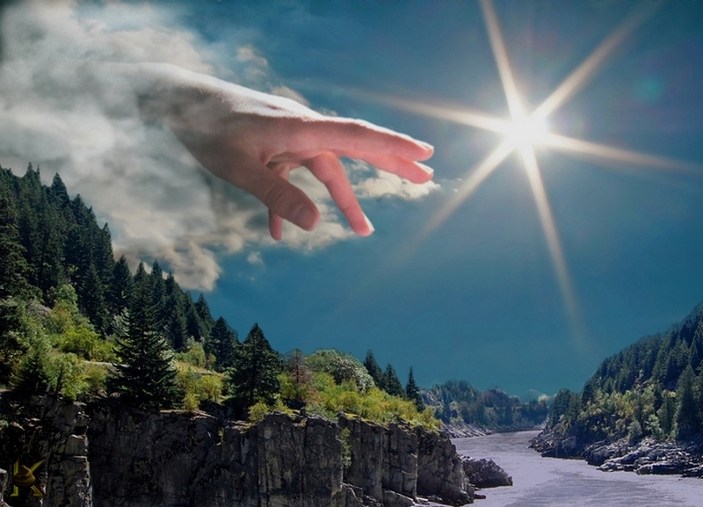
上帝的手
(拉 7:6, 9, 28; 8:18, 22, 31)

Slide 6
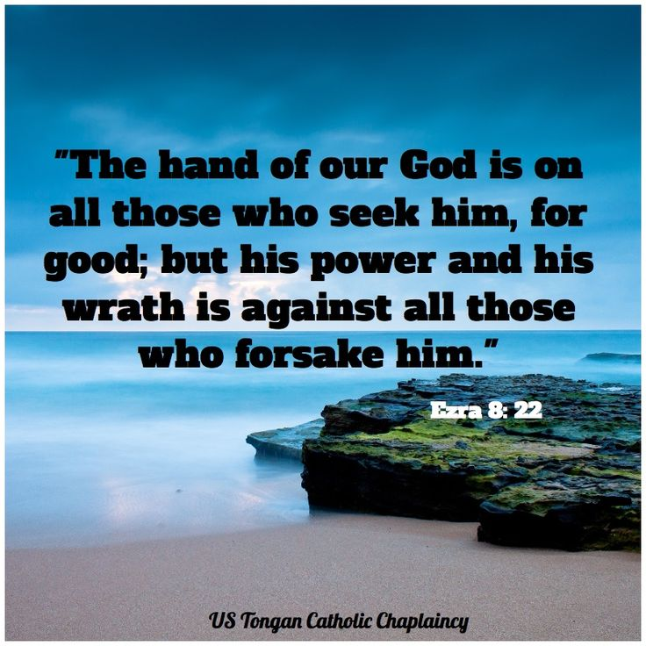
神施恩的手必幫助一切尋求祂的，
但祂的能力和忿怒必攻擊
一切離棄祂的 (八章二十二節)

Slide 7
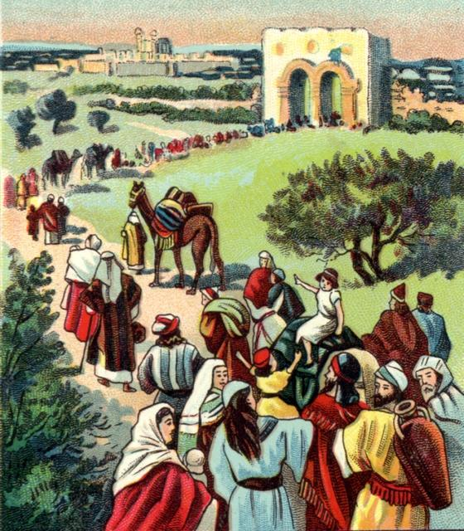
復興從領袖開始
神國建立以家庭
為單位
好領袖也要有好
的跟從者支持
第二次回歸人數
1,496 男丁
+ 38 利未人
+ 220 尼提寧
+ ??? 婦孺
〉5,000人
第一次回歸人數
50,000

Slide 8
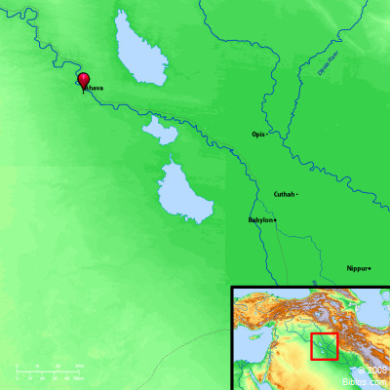

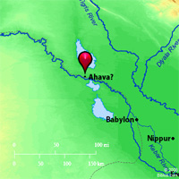
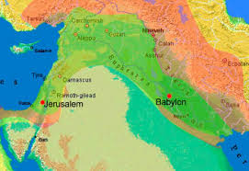
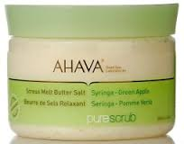
亞哈瓦河邊

Slide 9
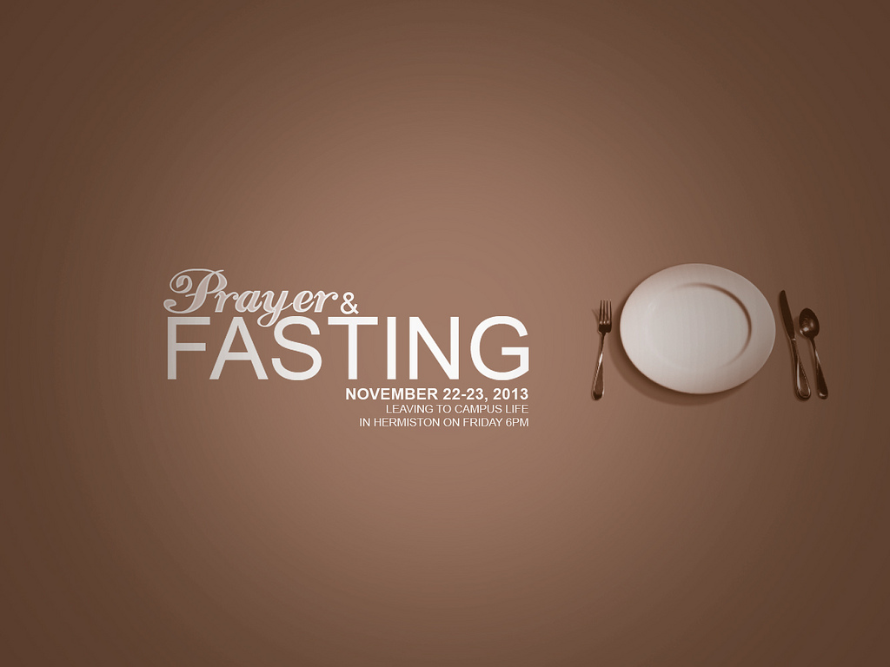
投靠耶和華強似倚賴人... 強似倚賴王子 (詩118:8-9)
我要向山舉目，我的幫助... 從造天地的耶和華而來
(詩121:1-2)
拉 8:21
宣告禁食
克苦己心

Slide 10

結論：
若想為神工作，我們在那些方面裝備自己呢？
在教導人之前，我們有考究且實行神的話嗎？
若我不是一位領袖，那我是個好的跟從者嗎？

